Slide 1

EmojiSeeker：快速搜表情，轻松聊不停！
Group 2
朱美霖 赵云泽 李科言 刘港澳

Slide 2


目录
1
用户痛点分析
2
项目预计功能
CONTENTS
3
评价与验收标准
4
开发计划

Slide 3
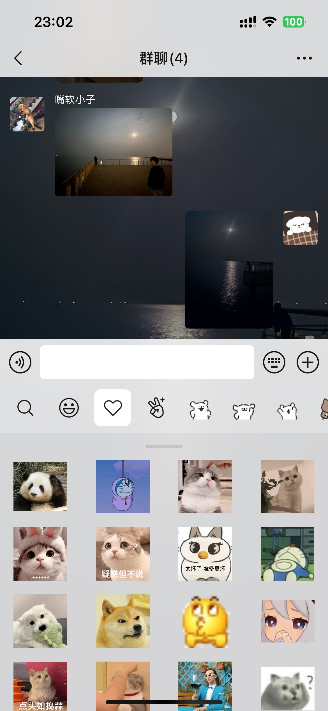
用户痛点分析
用户：社交媒体的活跃用户
软件功能符合当今青少年的群体画像
具有广泛的用户群基础
场景：聊天时搜索表情包
痛点：
本地表情包库大，聊天时手动检索表情的时间过长
使用文字或已有表情包检索需要表情的正确率低
对即时在线聊天的时效性产生挑战

Slide 4
项目预计功能
简便输入： 用户只需输入短语、描述或关键词，即可获取相关的表情建议。
智能推荐： 基于先进的自然语言处理技术，系统能够智能分析用户输入，提供与情感最匹配的表情建议。
多样表情： 支持多种表情，包括文字表情、动态GIF表情等，以满足用户不同的表达需求。
图像匹配：用户通过上传图像，即可获得相关的表情建议。

Slide 5
评价与验收标准
评价指标
以召回率为标准
任务需求：真正符合输入语义的图片被筛选出来，返回图片集合中包含用户需求的真值更重要
代价：返回图片的一位命中率不够高，需要返回多张图片，用户完成最终的小范围筛选

Slide 6
评价与验收标准
验收标准
客观条件
经过调研，目前还没有使用文字检索表情的成熟软件，只有部分聊天软件附带有类似功能。经过测试，上述软件对应功能的召回率在75%左右，我们的软件召回率预期达到80%以上。
关注每次query的运行时间，以上述测试过程的统计值作为baseline，若平均时间超过2s，则需要采用策略加速模型推理（运行时间过长的情形由app本身作处理，杀掉进程或采用其他方式）
主观条件
提供反馈功能，用户可依据对返回表情的满意程度对本次查询打分
若软件运行过程中持续得到低分，则需要重训模型或做对应的fine-tuning

Slide 7
开发计划
2023.10-2023.11.8：敲定项目内容，完成开题
2023.11.9-2023.11.26（Week 12）：开发基础搜索引擎版本，使用Pre-trained CLIP模型，搭建App的应用框架
2023.11.27-2023.12.10（Week 14）：依据需求开发额外功能，引入DALL-E生成模块，搜集并生成面向不同任务的特定数据集，对CLIP模型做fine-tuning
2023.12.11-结课：针对出现的问题和需求更改进行调整，准备结题

Slide 8



